Slide 1
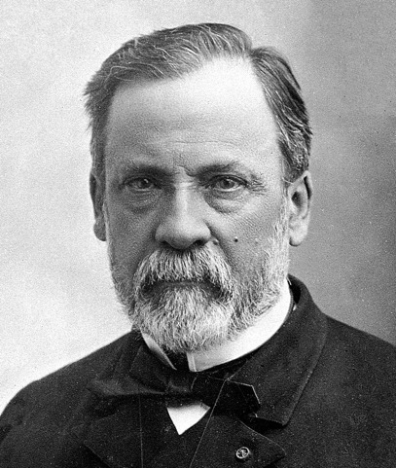
Louis Pasteur (1822-1895) et le scientisme fin de siècle
Portrait de Pasteur par Félix Nadar en 1878.

Slide 2
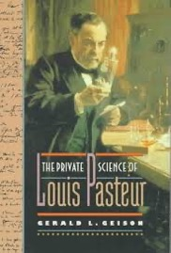
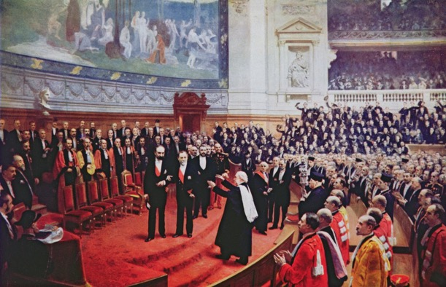

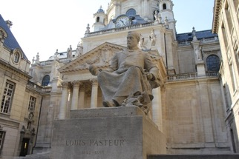
Héros scientifique et gloire nationale…

Slide 3
Historiographie :
Bruno Latour, Pasteur : guerre et paix des microbes, La Découverte, 2001.
Gabriel Galvez-Behar, « Louis Pasteur, entrepreneur. Pour une histoire économique des mondes savants », HAL, 2016.
Michel Morange, Pasteur, Gallimard, 2022.
Le « mythe » Pasteur : « Sans Pasteur, nous ne saurions rien. Pasteur nous a ouvert tout un monde », Charles Richet, L’œuvre de Pasteur, Paris, Alcan, 1924.

Slide 4
Partie A. Pasteur chimiste : des caves aux laboratoires
1/ Formation :
Origines modestes : Naissance à Dôle (Jura) - père ouvrier tanneur (Arbois).
En passant par la province…
Formation à Besançon et Paris. Retour à Besançon (baccalauréat entre 1840-1842). Retour à Paris en 1842.
1843 : Admis à l’École normale supérieure.
Agrégé-répétiteur en chimie et physique.
1846-1847 : Thèses de chimie – cristallographie ; acides.
1848 : professeur à l’Université de Dijon.
1849 : professeur à l’Université de Strasbourg. Mariage avec la fille du recteur (Marie-Anne Laurent).
1851 : proclamation du Second Empire (Napoléon III).
1853 : Légion d’honneur.
1854 : professeur et doyen de la Faculté de Lille.

Slide 5
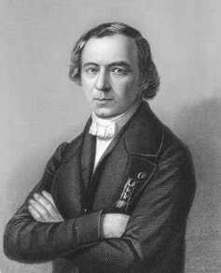
2/ Protégé par Jean-Baptiste Dumas (1800-1884).
Répétiteur à Polytechnique ; épouse la fille d’Alexandre Brongniart.
Collaborateurs à des journaux et œuvres scientifiques collectives : partisan de la « science appliquée » (applications pour les arts et l’industrie).
1835 : chaire de chimie à l’École polytechnique
1838 : chaire de chimie organique à la Faculté de médecine (a Pasteur pour élève)
Ministre de l’agriculture et du Commerce (1850-1851) puis Sénateur
1853 : Inspecteur général de l’Enseignement supérieur pour les sciences puis membre du Conseil impérial de l’Instruction publique

Slide 6
2. Le monde des caves.
1854 : professeur et doyen de la Faculté de Lille.
Moisissures et fermentation (levures ; bières, vinaigres…)
Collaboration avec des industriels (distilleries de betterave à sucre ; vers à soie et sériculture…)
Un savant « officiel » du Second Empire :
1856 : Médaille Rumford.
1857 : Directeur de l’ENS.

Slide 7
3. Un spécialiste du dépôt des brevets d’invention…
1857 (Lille) : Procédé de fermentation alcoolique.
1861 (Paris) : Fabrication de l’acide acétique.
1865 (Paris) : Procédé relatif à la conservation des vins.
1871 (Clermont-Ferrand/Paris) : Procédé de fabrication de la bière (2).
Réputation auprès des professionnels (industriels,
agronomes…)
Difficultés à la chute de l’Empire.

Slide 8
Partie B. Des micro-organismes aux microbes
Contre la génération spontanée
Félix Archimède Pouchet (1800-1872)
1862 : élection à l’Académie des sciences
1865 : nomination par le baron Haussmann dans la commission chargée de lutter contre le choléra.

Slide 9
2. Conservation et pasteurisation (antiseptie)
1866 : Mérite agricole
1867 : Grand Prix de l’Exposition universelle ; chaire à la Sorbonne ; création du laboratoire de chimie à l’ENS.
1870 : défaite militaire française et fin du Second Empire. Pasteur et le déclin français.
Inflexion vers les maladies animales (vétérinaires)
1874 : récompense nationale votée par l’Assemblée nationale (bienfaiteur économique). Oppositions nombreuses.
1876 : échec aux élections sénatoriales.
1878 : introduction de la notion de « microbes » (Sédillot)
1 microbe – 1 maladie – 1 traitement (vaccin)
Opposition à la médecine hygiéniste (les miasmes).

Slide 10
3. Soigner les animaux : moutons, poules et lapins
1881 : expérience de Pouilly-le-Fort (vaccin anti-charbonneux pour les moutons).
1882 : réception à l’Académie française.
1883 : récompense nationale votée par l’Assemblée nationale.

Slide 11
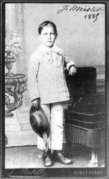
4. La rage du vaccin
1885 : vaccination par Alfred Vulpian et Jacques-Joseph Grancher de Joseph Meister (1876-1940)
1886 : vaccination de Jules Rouyer (décédé)
Reconnaissance de l’efficacité du vaccin par les membres de la Royal Society (commission d’enquête)
1885-1886 : plus de 350 personnes sont vaccinées… médias et mythologie.

Slide 12
Partie C. Pasteur, le mythe
La communauté pastorienne
Des collaborateurs efficaces : Émile Duclaux, Émile Roux, Jacques-Joseph Grancher.
1887 : création des Annales de l’Institut Pasteur. Journal de microbiologie.
1888 : création de l’Institut Pasteur (fonds privés) : installation du laboratoire de Pasteur.
Un homme des médias : presse et congrès internationaux.

Slide 13
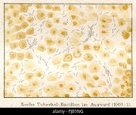
2. Pasteur et la « science française »
Robert Koch (1843-1910) : médecin de campagne ; chaire d’hygiène à l’Université de Berlin (1885).
1873 : observations sur la maladie du charbon
1882 : isolement de la bacille de la tuberculose (bacille de Koch)
Doc. Arte (Pasteur et Koch. Un duel de géants dans la guerre des microbes) 2018 :
https://rutube.ru/video/d54c8b184ddbdfde3184a1666d2a31da/

Slide 14
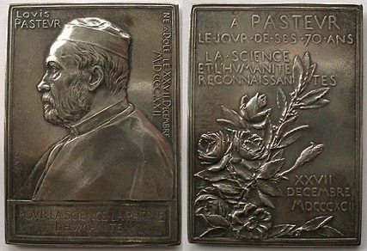
Conclusion
Pasteur & l’État républicain
1889 : Bicentenaire de la Révolution française.
1892 : Jubilé national pour son 70e anniversaire.
Léon Bourgeois, Solidarité, Paris, A. Colin et C^{ie}, 1896 : les microbes et la République.
Octobre 1895 : obsèques nationales

